Slide 1
Gefahr im Putzregal
Firma, Anlass, Datum
Name

Slide 2
Spülmittel in der Küche, Dünger im Garten oder Lösungsmittel in der Werkstatt: im Haushalt gibt es zahlreiche giftige Gefahren.
Mit einem guten Grundwissen und der nötigen Sorgfalt haben Sie die Gifte im Griff.

Slide 3
Wozu eine Gefahrenkennzeichnung für chemische Produkte?
Wer chemische Produkte verwendet, trägt Verantwortung – denn von Chemikalien können vielfältige Gefahren ausgehen.
Die Kennzeichnung auf der Etikette erlaubt eine erste Orientierung über die Gefahren des Produkts.
Die Sicherheitshinweise geben eine grobe Anweisung zu Umgang, Verwendung, Schutzmassnahmen, Entsorgung und zum Vorgehen bei Unfällen.
cheminfo.ch

Slide 4
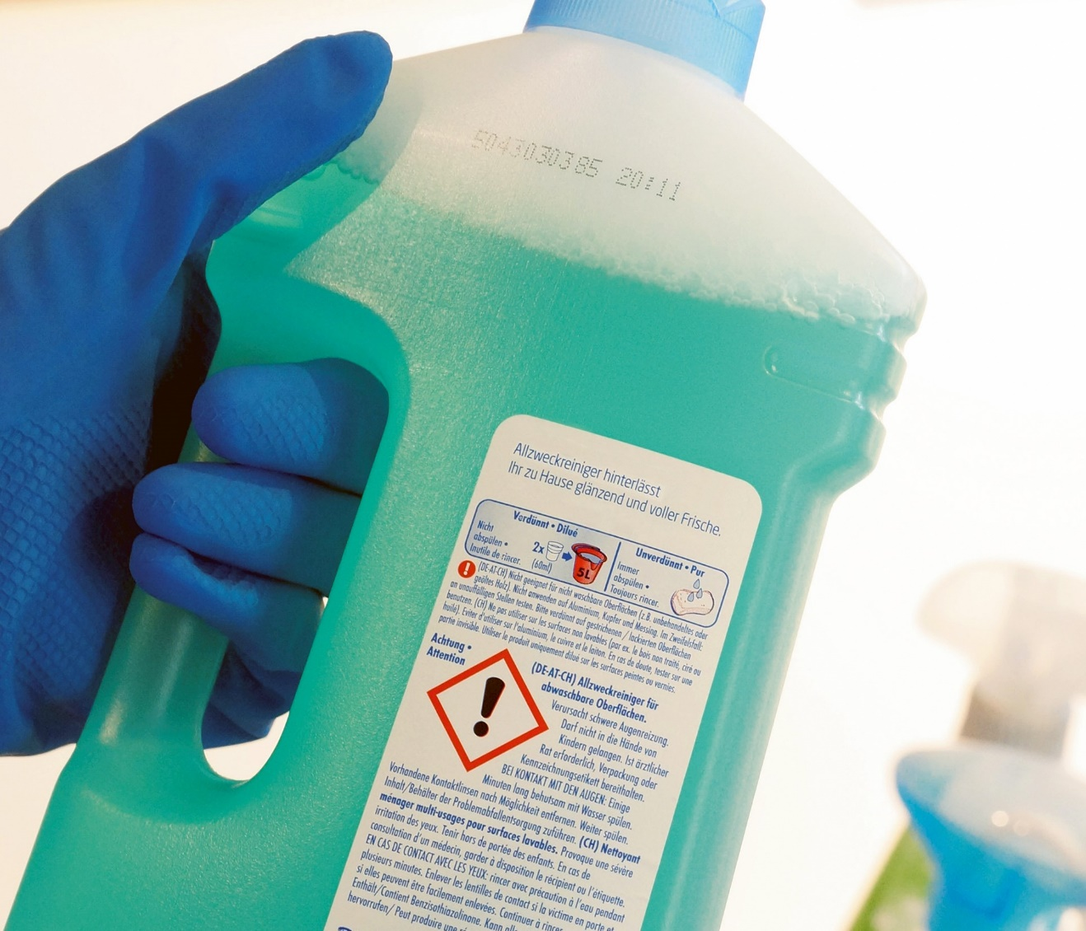
Bewusst einkaufen
Beim Kauf und vor dem Gebrauch auf die Gefahrensymbole und Sicherheitshinweise achten.
Giftige durch ungiftige Produkte ersetzen.

Slide 5
Sicherer Gebrauch
Auf Gefahrensymbole achten.
Sicherheitshinweise befolgen.
Angemessene Schutzausrüstung (Schutzhandschuhe und/oder Schutzbrille) tragen.
Bei Dämpfen für gute Belüftung sorgen.
Nicht achtlos stehen lassen.

Slide 6
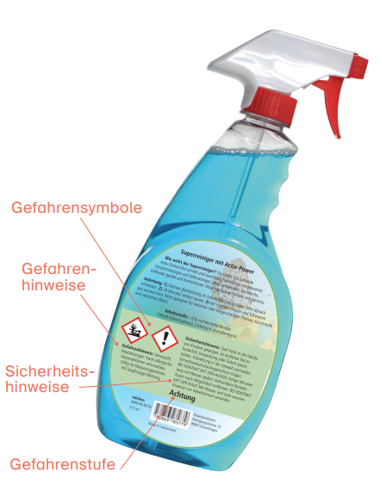
Was beinhaltet die Etikette?
Gefahrensymbole: Geben Hinweise auf die Hauptgefahr.
Gefahrenhinweise: Beschreiben die Gefahren detailliert.
Sicherheitshinweise: Beschreiben, wie man sich verhalten soll, um die Gefahren zu beherrschen.
Gefahrenstufe: Alle als gefährlich eingestuften Chemikalien enthalten entweder die Warnung «Gefahr» oder «Achtung».

Slide 7
Die neun Gefahrensymbole
VORSICHT GEFÄHRLICH
Kann die Haut irritieren. Allergien oder Ekzeme auslösen, Schläfrigkeit verursachen. Kann nach einmaligem Kontakt Vergiftungen auslösen. Kann die Ozonschicht schädigen.
HOCHENTZÜNDLICH
Kann sich durch den Kontakt mit Flammen und Funken, durch Schläge, Reibung, Erhitzung, Luft- oder Wasserkontakt entzünden. Kann sich bei falscher Lagerung auch ohne Fremdeinwirkung selber entzünden.
BRANDFÖRDERND
Kann Brände verursachen oder beschleunigen. Setzt beim Brand Sauerstoff frei, lässt sich daher nur mit speziellen Mitteln löschen. Ein Ersticken der Flammen ist unmöglich.

Slide 8
Die 9 Gefahrensymbole
EXPLOSIV
Kann explodieren durch Kontakt mit Flammen oder Funken, nach Schlägen, Reibung oder Erhitzung. Kann bei falscher Lagerung auch ohne Fremdeinwirkung zu Explosionen führen.
GAS UNTER DRUCK
Enthält komprimierte, verflüssigte oder gelöste Gase. Geruchlose oder unsichtbare Gase können unbemerkt entweichen. Behälter mit komprimierten Gasen können durch Hitze oder Verformung bersten.
GEWÄSSERGEFÄHRDEND
Kann Wasserorganismen wie Fische, Wasserinsekten und Wasserpflanzen in geringen Konzentrationen akut oder durch Langzeitwirkung schädigen.

Slide 9
Die 9 Gefahrensymbole
ÄTZEND
Kann schwere Hautverätzungen und Augenschäden verursachen. Kann bestimmte Materialien auflösen (z. B. Textilien). Ist schädlich für Tiere, Pflanzen und organisches Material aller Art.
GESUNDHEITSSCHÄDIGEND
Kann bestimmte Organe schädigen. Kann zu sofortiger und langfristiger massiver Beeinträchtigung der Gesundheit führen, Krebs erzeugen, das Erbgut, die Fruchtbarkeit oder die Entwicklung schädigen. Kann bei Eindringen in die Atemwege tödlich sein.
HOCHGIFTIG
Kann schon in kleinen Mengen zu schweren Vergiftungen und zum Tod führen.

Slide 10
Lagerung und Entsorgung
Kinder dürfen giftige Produkte und Medikamente nicht erreichen. Als Aufbewahrungsort eignet sich ein abschliessbarer Schrank, montiert in einer Höhe von mindestens 160 cm.
Gifte, Chemikalien und Medikamente immer in der Originalverpackung aufbewahren – vor allem nicht in Lebensmittelbehälter umfüllen.
Entsorgungshinweise beachten.

Slide 11
Im Notfall richtig reagieren
Bewusstlosigkeit, Atem- oder Kreislaufstillstand: sofort 144 wählen
Bei Verdacht auf Vergiftung: Tox Info Suisse 145 anrufen

Slide 12
Video «Gifte und Chemikalien»

Slide 13
Weitere Informationen
Mehr zum Thema erfahren Sie in der BFU-Broschüre
«Gifte und Chemikalien – Genau geschaut, gut geschützt» (Art.-Nr. 3.011)
Sie ist kostenlos und auf bfu.ch/bestellen erhältlich.
Noch mehr Unfallverhütungstipps finden Sie auf bfu.ch.
Weitere Infos beim Bundesamt für Gesundheit BAG: Chemikalien (admin.ch)

